Slide 1

竹颂

Slide 2

目录
主题思想
字词解释
作者简介
学习园地
课外积累
图片欣赏

Slide 3

主题思想
本课是一篇赞颂劲竹的抒情散文。通过写劲竹的生长、气节、态度等方面赞颂了劲竹刚正谦虚、无私奉献的品格，抒发了作者要做具有竹的品格的人的志向。

Slide 4

帮你释词语
坚毅：坚定有力 纯洁：纯粹清白，没有污点；没有私心 攀附：附着东西往上爬；比喻投靠有权势的人，以求高升 汹涌：(水)猛烈地向上涌或向前翻滚 郁郁葱葱：（草木）苍翠茂盛 摇曳：摇荡 积习：长期形成的习惯（多指不良的）挺拔：直立而高耸。

Slide 5


作者简介
管桦（1922-2002）原名鲍化普。1922年1月生于河北省丰润县三女河乡女过庄村。1940年入华北联合大学文学系学习，曾做过随军记者；1943年调到冀东军区尖兵剧社从事文艺创作；全国解放后，在中央音乐学院和中央乐团从事歌词创作；1963年调入北京市作家协会任驻会作家。代表作中篇小说《小英雄雨来》入选冀教版五年级下册课文，长篇小说 《将军河》等，由他作词的儿童歌曲《听妈妈讲过去的事情》、《我们的田野》、《快乐的节日》等，传唱至今。雨来是抗日战争年代冀东少年儿童的一个缩影，这其中也包括小说作者管桦本人在内。管桦从小就和村里的儿童一起站岗放哨，给八路军送鸡毛信，上树了望，捕捉敌 情。1940年，他离家奔赴抗日战场，长年转战南北。他参军以后，童年时代的情景常常浮现眼前。于是，他创作了以雨来为主人公的小说《小英雄雨来》，发表在《晋察冀日报》上。 创作历程

Slide 6

学习园地
课文是如何表现劲竹品格的？
《竹颂》中用“你”称呼劲竹，读一读，体会作者的感情。
学习了本课，你有什么收获？

Slide 7

课外积累
竹（清.郑燮） 竹石（清.郑燮）
一节复一节， 咬定青山不放松，
千枝攒万叶。 立根原在破岩中。
我自不开花， 千磨万击还坚劲，
免撩蜂与蝶。 任尔东西南北风。

Slide 8
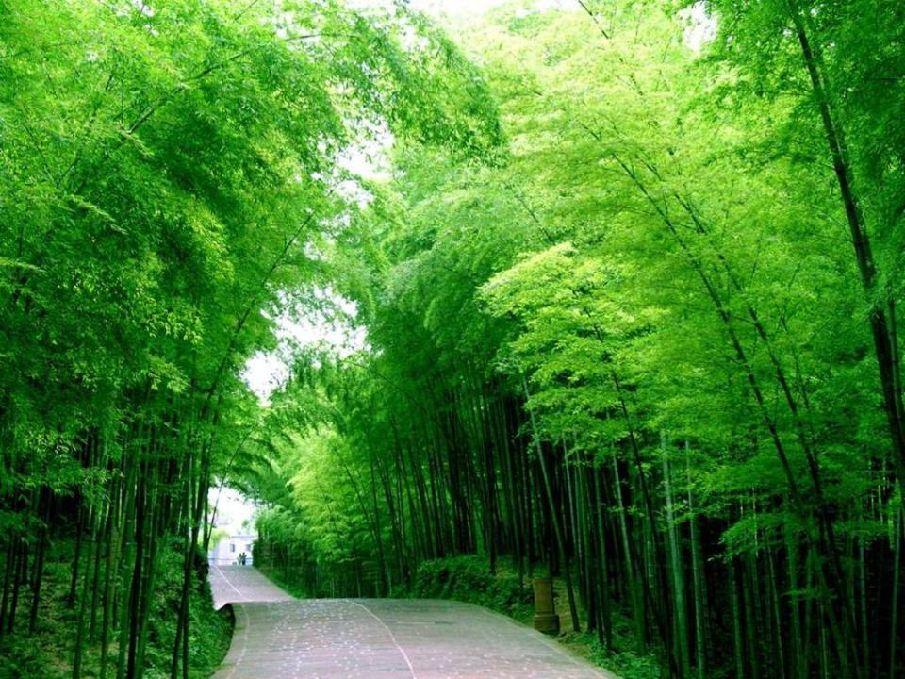

Slide 9
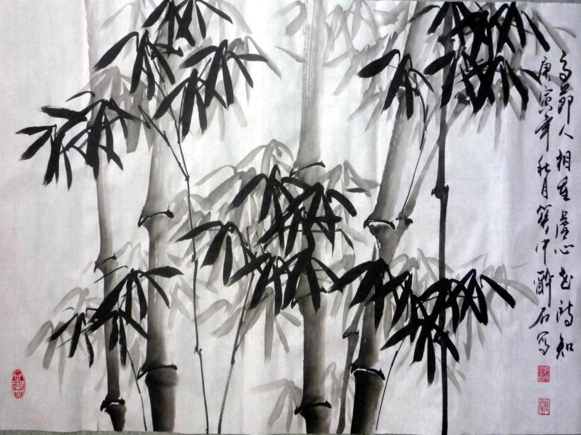

Slide 10


Slide 11
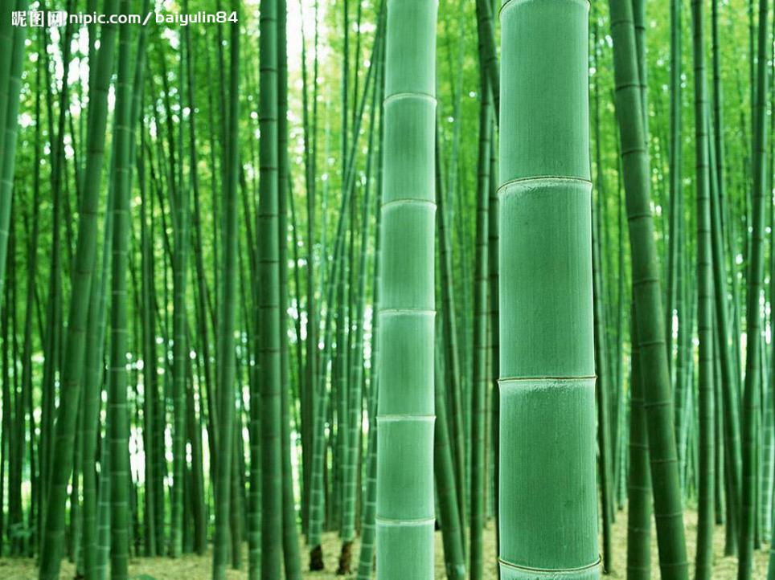

Slide 12
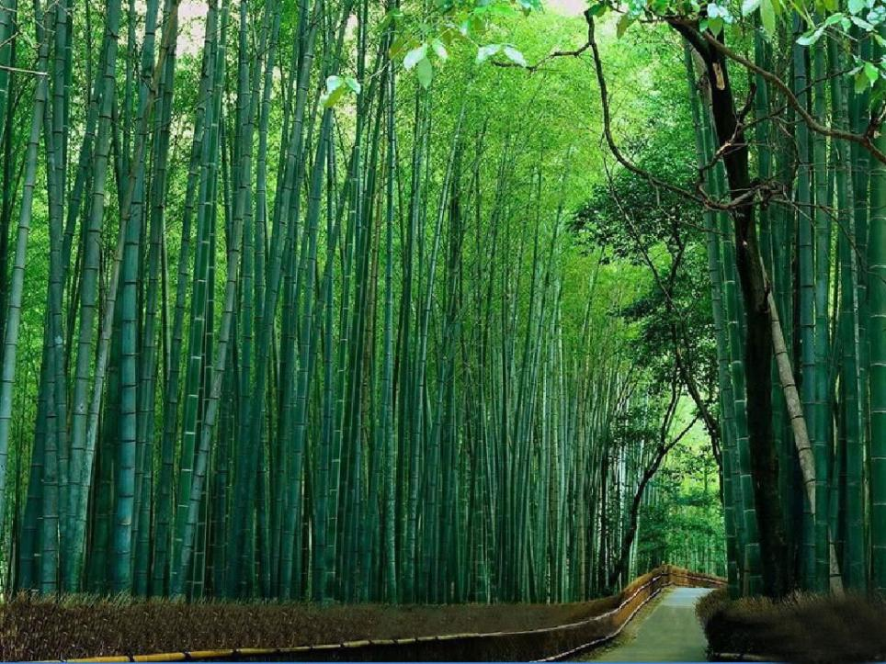

Slide 13
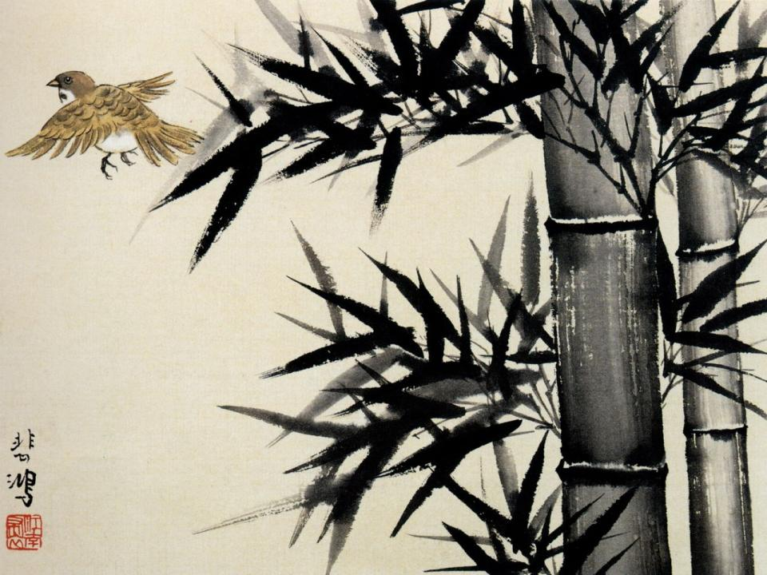

Slide 14
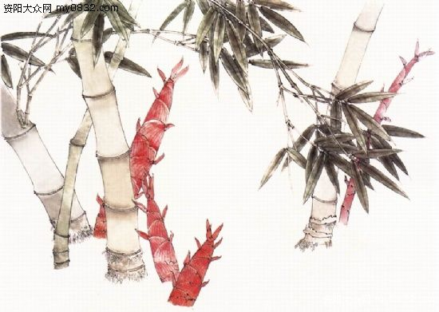

Slide 15
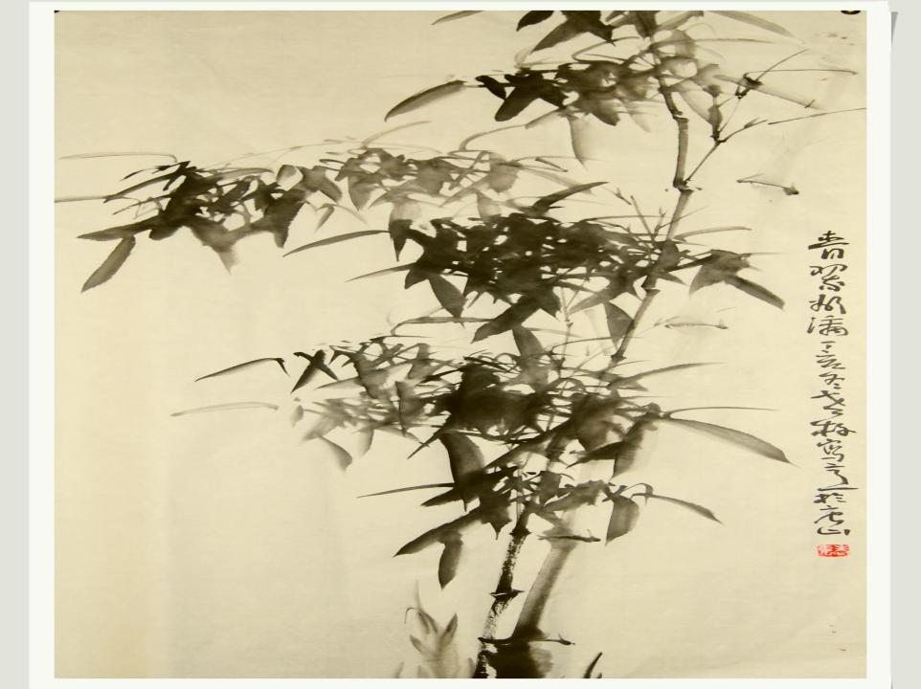

Slide 16
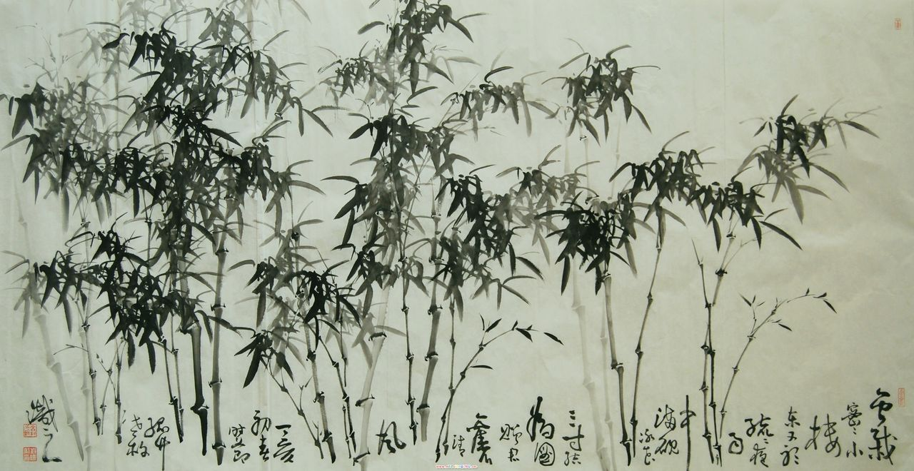

Slide 17
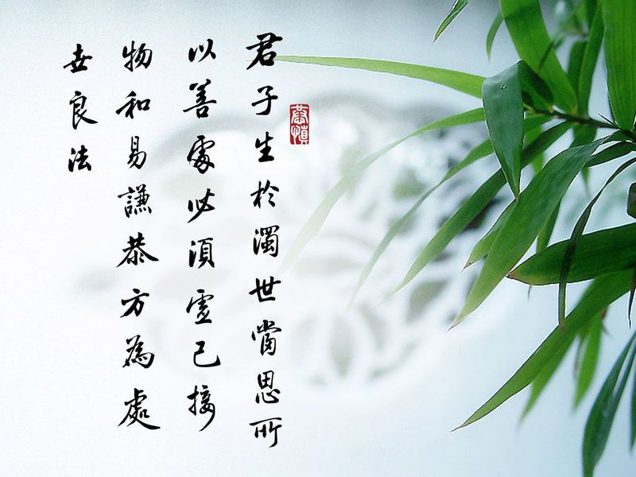

Slide 18


